Slide 1

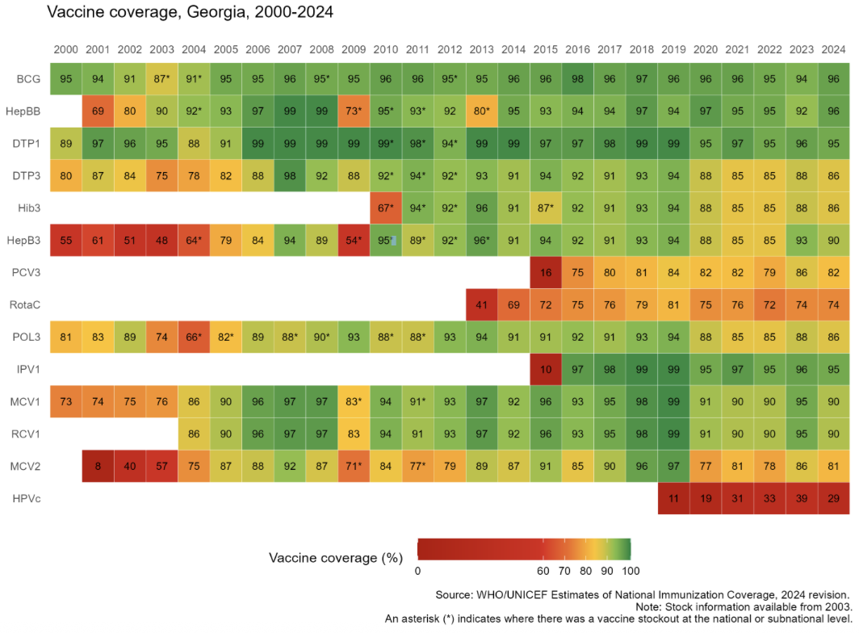
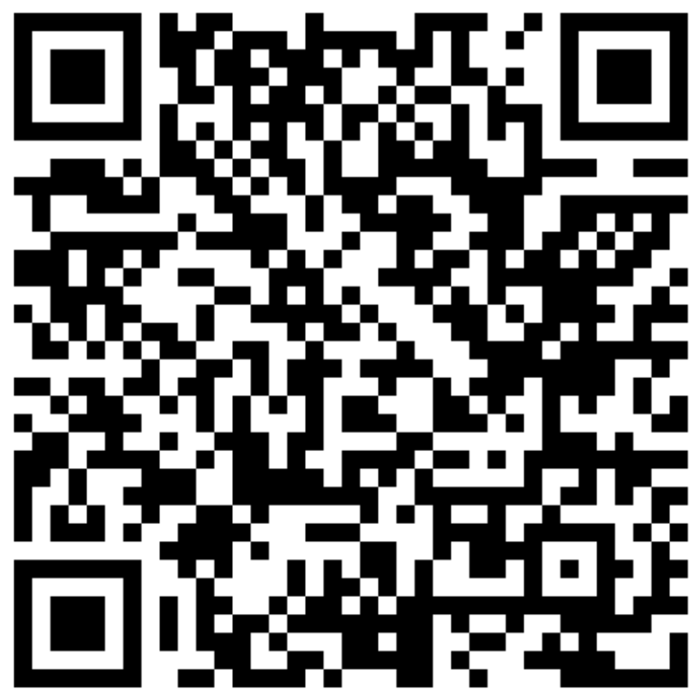


Грузия
Поддержание и укрепление охвата иммунизацией
в странах со средним уровнем дохода
Ташкент, Узбекистан, 7–9 октября 2025 г.
Ведущие факторы, вызывающие постоянные проблемы с охватом
Поздняя регистрация детей в гор. учреждениях первички, приводящая к позднему началу и задержке вакцинации (причины: отсутствие системы патронажа и городских географ. зон обслуживания, проблемы взаимодействия эл.инф. систем, приводящие к пробелам в информации о новорожденных в зоне обслуживания). Проблемы ответственности частных страховых компаний (обязанности по наблюдению за детьми, включая вакцинацию) и проблемы обмена данными. Слабое взаимодействие между различными финансируемыми гос. программами, приводящее к неопределенности в отношении целевой группы населения на уровне учреждения. Недостаточная обратная связь со стороны общ. здравоохранения, между руководством и мед. Работниками Низкий уровень компетентности врачей и медсестер первичной медико-санитарной помощи в эффективном информировании о вакцинации.
Приоритетные потребности в оптимизации охвата (на 2026 год)
Обеспечение своевременной регистрации новорожденных на уровне первичного звена. Модификация электронной системы (включая автоматическое SMS-уведомление), улучшение взаимодействия между электронными системами, расширение доступа к электронной системе для частнопрактикующих врачей. Политика, гарантирующая, что частные страховые компании возьмут на себя ответственность за наблюдение за детьми и будут обмениваться данными о списках застрахованных детей.
Осуществленные подходы
Постановление Правительства (2022 г.), обязывающее учреждения первичной помощи регистрировать новорожденного в течение 7 дней после рождения. (на данный момент не действует) Постановление Правительства (2025 г.) о введении показателей эффективности, связанных с выплатой (включая охват КПК-1), с 2026 г. Разработка планов улучшению на основе исследований 2023-25 ​​гг.: 1) Выявление недостаточно вакцинированных детей и разработка микропланов (2023-24 гг., ВОЗ); 2) Совместная внешняя оценка основных возможностей ММСП (2024 г., CDC, ВОЗ); 3) Оценка охвата рота и ПКВ (2024 г., ВОЗ); 4) Оценка охвата и равенства анализом первопричин нед. охвата и нулевых доз в 3 районах (2024 г., ЮНИСЕФ, CIF); 5) Качественное исследование для информирования о мероприятиях по плановой вакцинации детей (2023 г., ВОЗ); Последующие действия: 1) Мониторинг воздействия мер по устранению неравенства в иммунизации (2025 г., ВОЗ); 2) Решение проблем вакцинации в Рустави, Гори и Марнеули (2025 г., ЮНИСЕФ, Caritas Czech Republic, Правительство Кореи)
Успехи и извлеченные уроки
Текущие мероприятия: Целевая вакцинация определенных групп населения Онлайн-встречи с представителями общ. здравоохранения по вопросам реализации программы иммунизации Мониторинг программы иммунизации в выбранных районах Развитие кадрового потенциала медицинских учреждений (тренинги, пособия) Распространение образовательных видео и других материалов в мед. учреждениях для повышения осведомленности населения.
Ссылка на обучающее видео

